Slide 1

人有两个宝
１ 人有两个宝

Slide 2
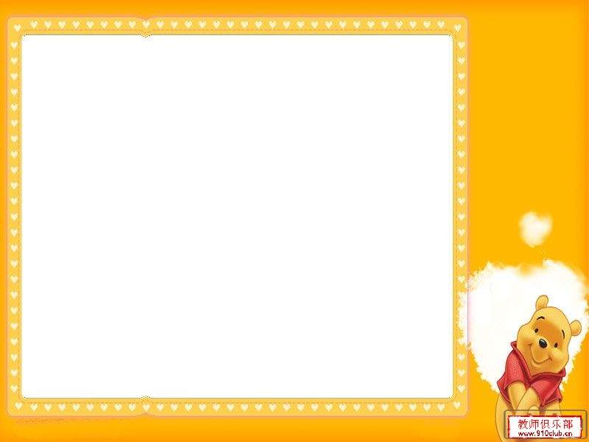
一撇一捺
本领最大
人

Slide 3
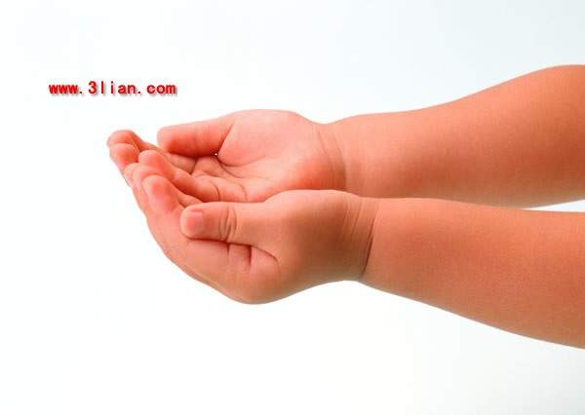
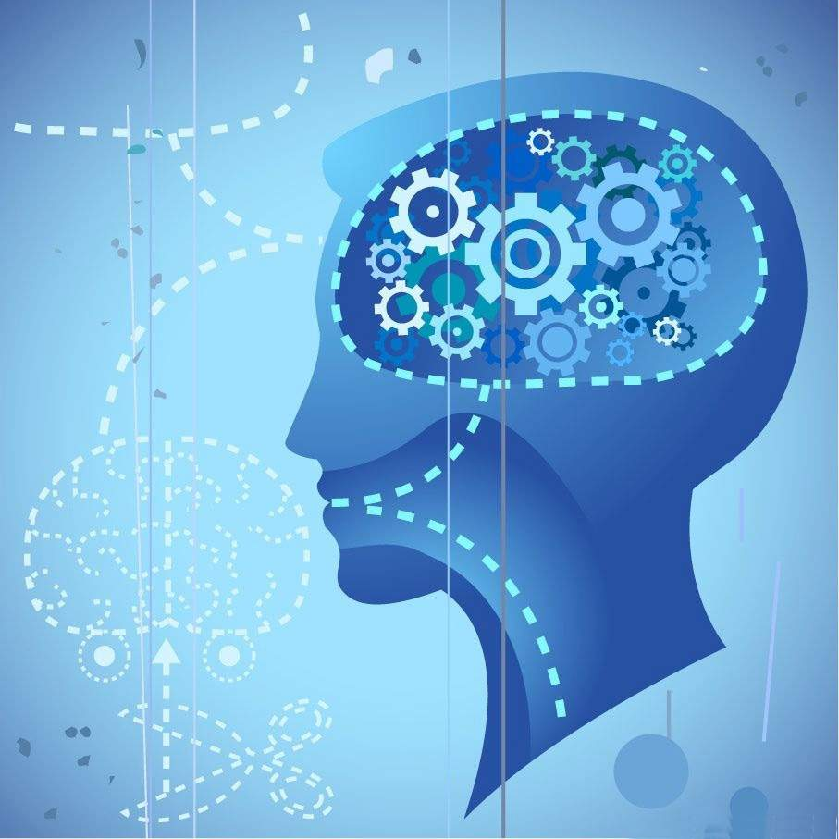
shuāng shǒu
双手
和
dà nǎo
大脑

Slide 4

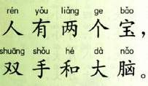

Slide 5

小朋友的手会（ ）
清洁工（qīng jié gōng ）的手会（ ）
老师的手会（ ）
医生的手会（ ）

Slide 6
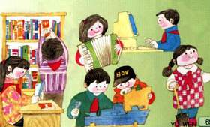
做工

Slide 7
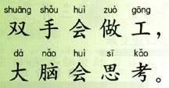

Slide 8
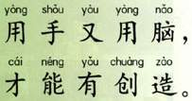

Slide 9

人有两个宝
人 有 两个 宝,
双手 和 大脑。
双手 会 做工，
大脑 会 思考。
用手 又 用脑，
才能 有 创造。

Slide 10
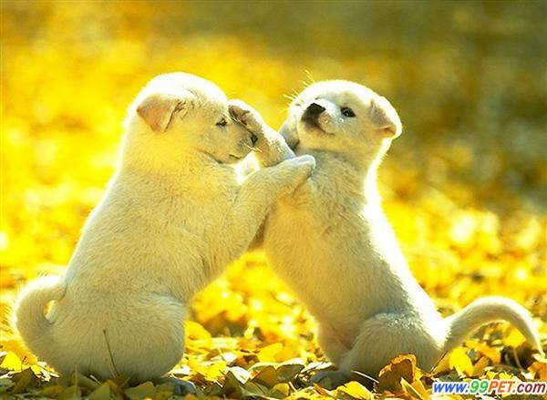
liǎng
两

Slide 11
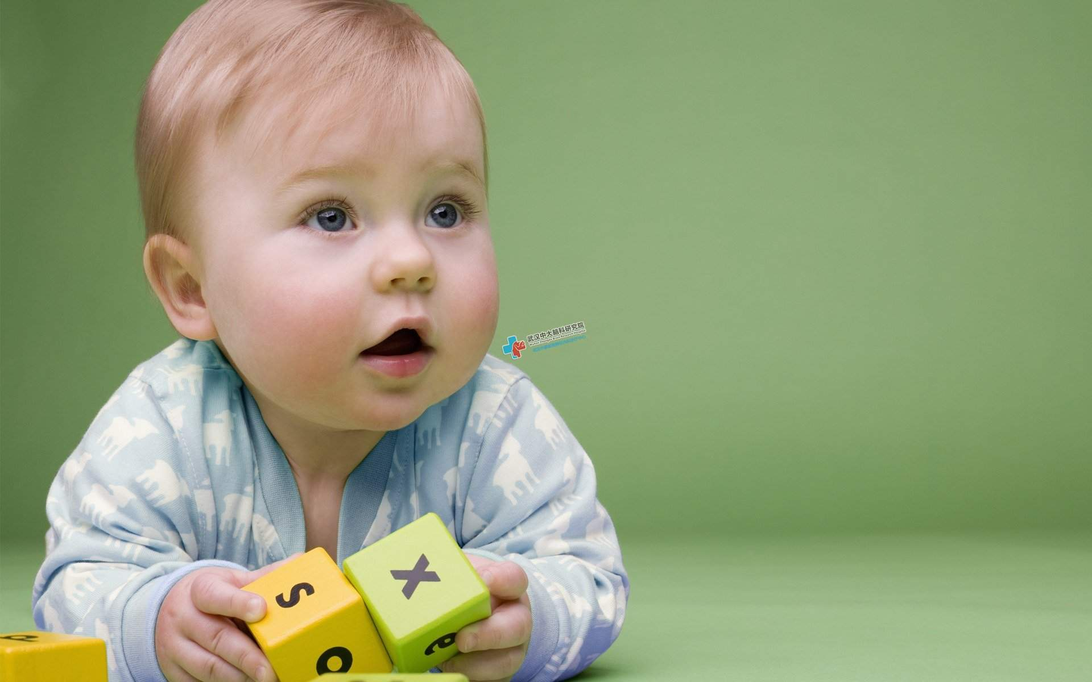
nǎo
脑

Slide 12
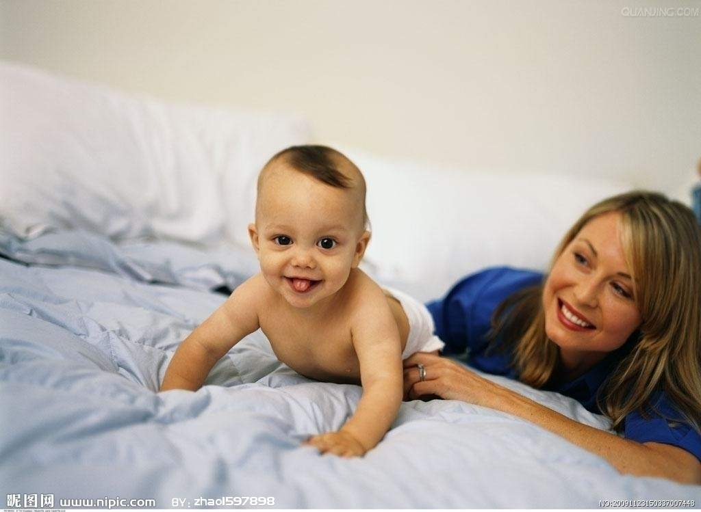
bǎo
宝

Slide 13
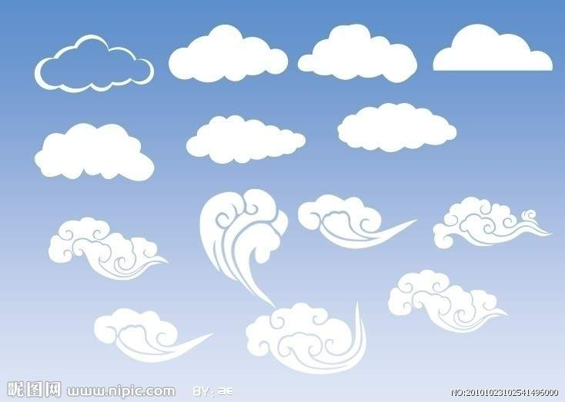

huì
会

Slide 14
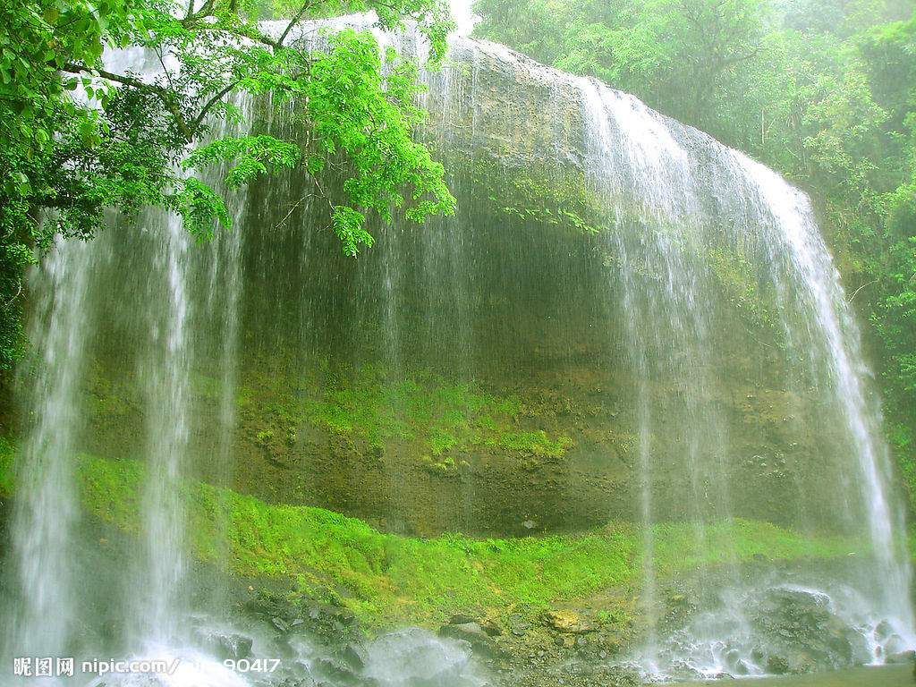
会

Slide 15


Slide 16
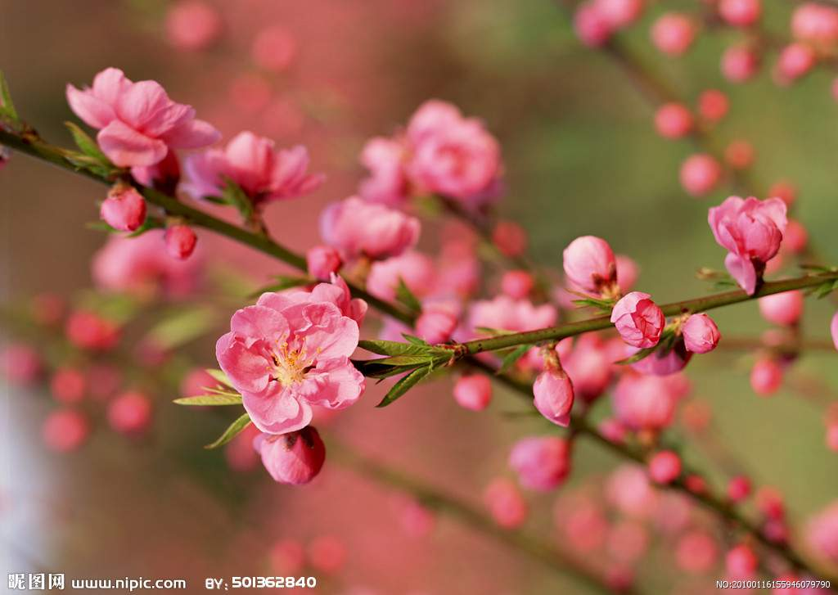

Slide 17
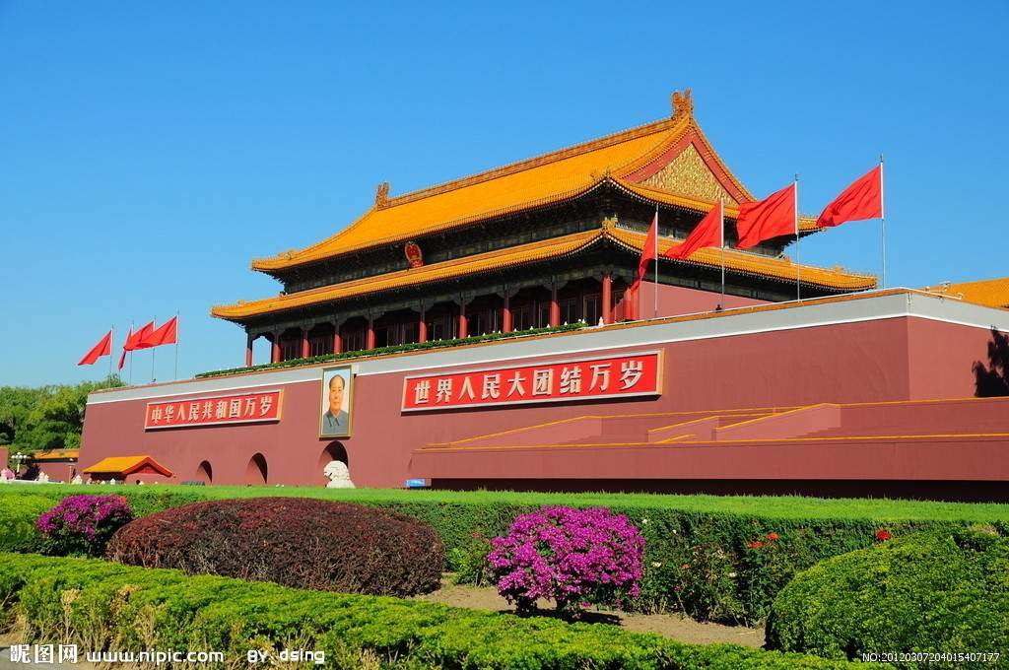
天安门

Slide 18
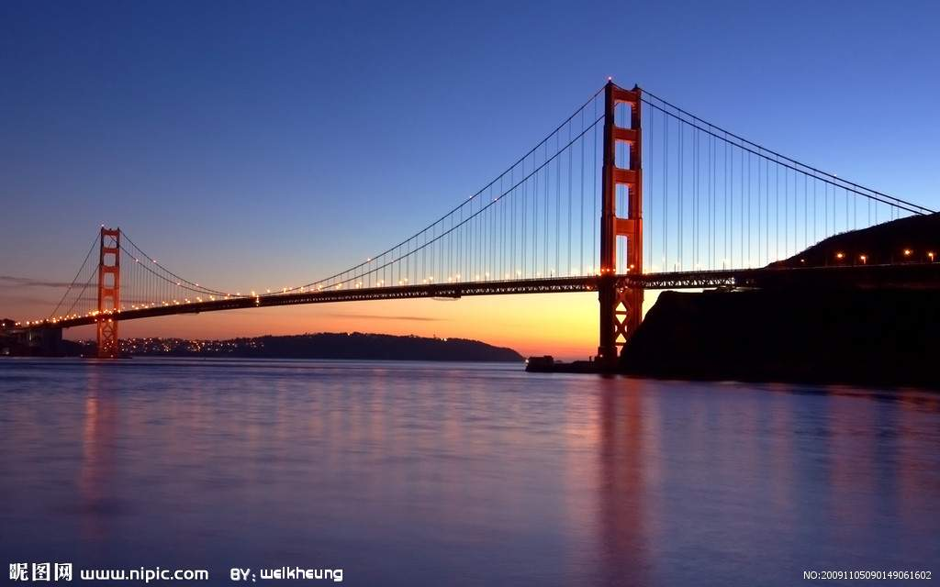
金门大桥

Slide 19
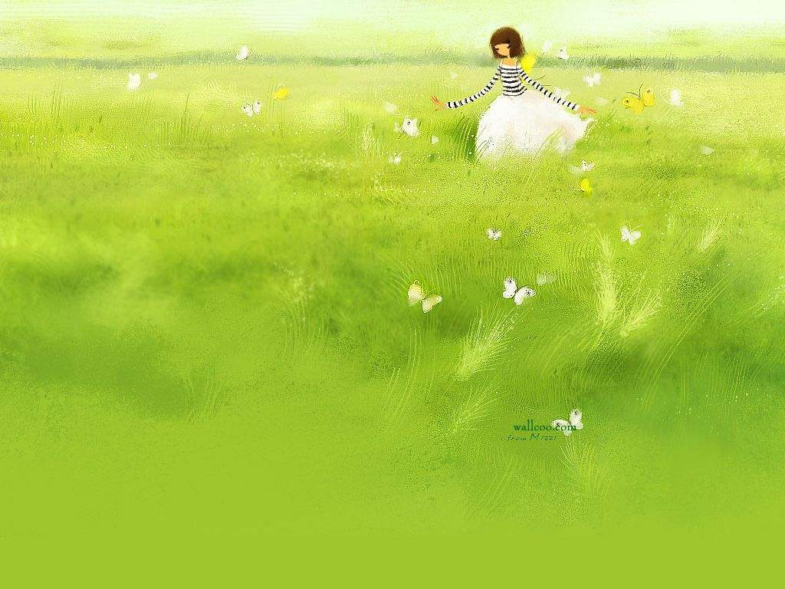
chuàng zào
创 造

Slide 20
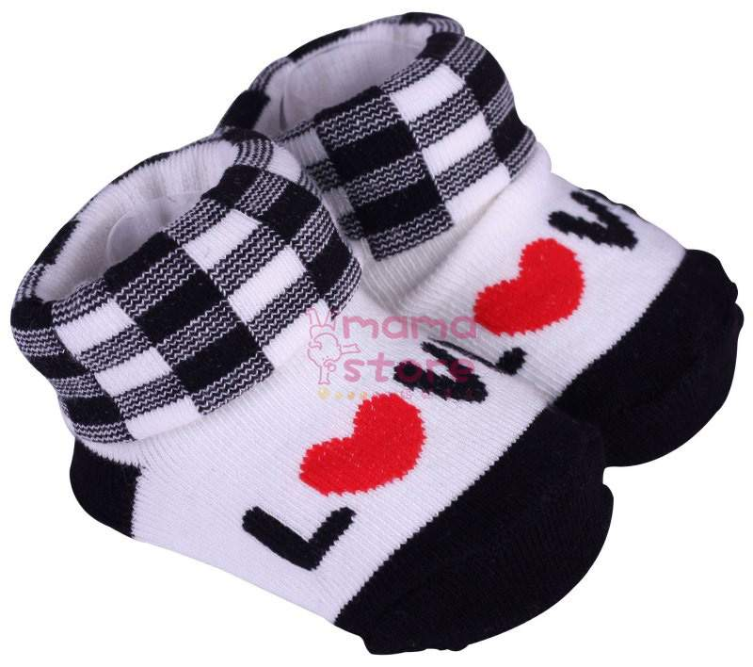
shuāng
双

Slide 21
nǎo
bǎo
huì
liǎng
两
脑
宝
会
chuàng
zào
shuāng
创
造
双

Slide 22
rén
撇捺分开,左右对称.
大人
好人
人口
人

Slide 23
gè
人字头像把伞，伞把子上不连。
个人
个别
两个宝
个

Slide 24
shǒu
手指有长短，指尖空相等。
双手
人手
手工
手

Slide 25
dà
人字写得开，双脚都落地。
大人
大衣
大小
大脑
大

Slide 26
gōng
一竖写中间，横画两边都相等。
工人
工作
做工
木工
工

Slide 27
yòng
撇画长，框框正短横两边都不碰。
公用
用处
用餐
用

Slide 28
yòu
又字就像三角鱼，小嘴张开吐泡泡。
又

Slide 29
cái
一撇腿高台，不要落下来。
才干
才能
人才
口才
才

